Slide 1
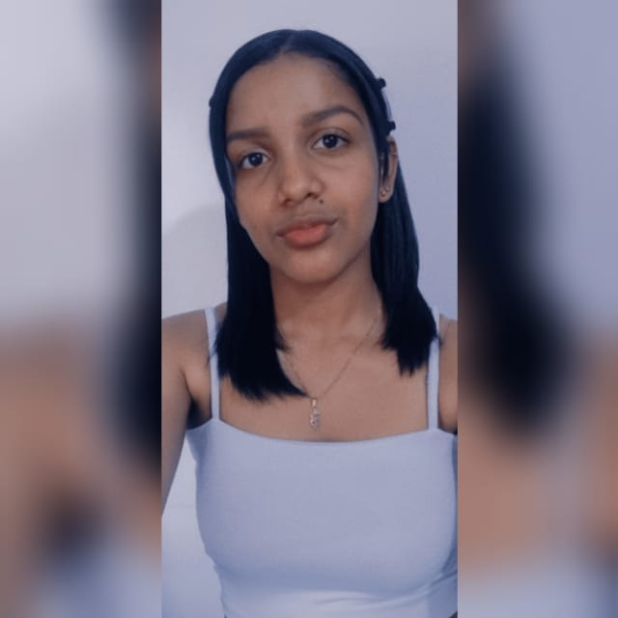

Yesenia Quejada Rojas
Tengo 17 años, soy de la ciudad de Medellín, recién graduada de la promoción 2020 soy bachiller técnico en especialidad: TIC, por otro lado, curse y aprobé los módulos correspondientes en la formación técnica en desarrollo de software durante mis dos últimos años de colegio articulada con el PJIC
Soy una persona sencilla, perseverante, sociable, recursiva, noble, solidaria, emprendedora, perfeccionista, dedicada, trabajadora, comunicativa, tengo sentido del humor, soy muy sensible y cariñosa con las personas de mi entorno.
Me gusta compartir tiempo con mi familia y mis amigos, también ayudar a los demás en las situaciones complicadas pues siempre me pongo en los zapatos del otro y entrego toda mi confianza.
Me encanta ver series o películas, comer, estudiar, jugar juegos de mesa, los cactus, escuchar música.
Contacto
WhatsApp: 3135293264

